Slide 1

C语言程序设计
计算算术表达式

Slide 2
学习目标
认识算术运算符
掌握运算规则
掌握自动类型转换和强制类型转换

Slide 3

一、认识算术运算符
用于各类数值算术运算。
包括：加(+)、减(-)、乘(*)、除(/)、求余(或称模运算，%)、自增(++)、自减(--)共七种。

Slide 4
二、掌握运算规则
加(+)、减(-)、乘(*)、除(/)、模(%)这五种运算符的运算规则与我们熟知的数学运算基本一致，都需要两个操作数，具有左结合性。

Slide 5
二、掌握运算规则
模(%)运算只能由整型数据参与运算，运算结果的符号取决运算符前面的操作数。
如果算术运算符两侧的操作数都是整数，那么运算结果也只能是整数；如果有一个操作数是实数，那么运算结果就是实数。

Slide 6
二、掌握运算规则
自增(++)、自减(--)都是单目运算符，只需要一个操作数，具有右结合性。
++运算符其功能是使变量的值自增1，--运算符其功能是使变量值自减1。

Slide 7
二、掌握运算规则
自增自减运算符可以写在变量前面(前缀写法)，也可以写在变量后面（后缀写法）。
对同样的操作变量，前缀写法和后缀写法的操作变量的最终值是一样的，都是操作变量的原值+1，但表达式值是不一样的。前缀写法的表达式值等于操作变量的终值，后缀写法的表达式值等于操作变量的原值。

Slide 8
三、掌握自动类型转换和强制类型转换
double
long
unsigned
int
Char/shot
自动类型转换发生在不同数据类型的操作数混合运算时，由编译系统自动完成。
float

Slide 9

三、掌握自动类型转换和强制类型转换
强制类型转换是通过类型转换运算来实现的。
其一般形式为：
(类型说明符) (表达式)

Slide 10

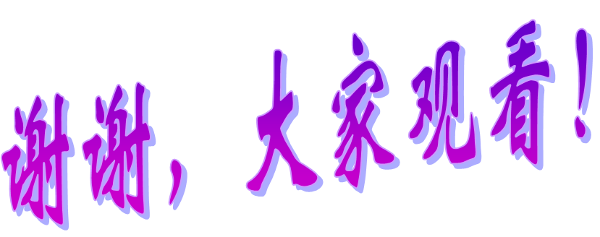
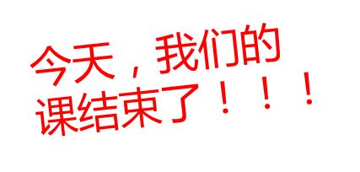
计算算术表达式

